Slide 1
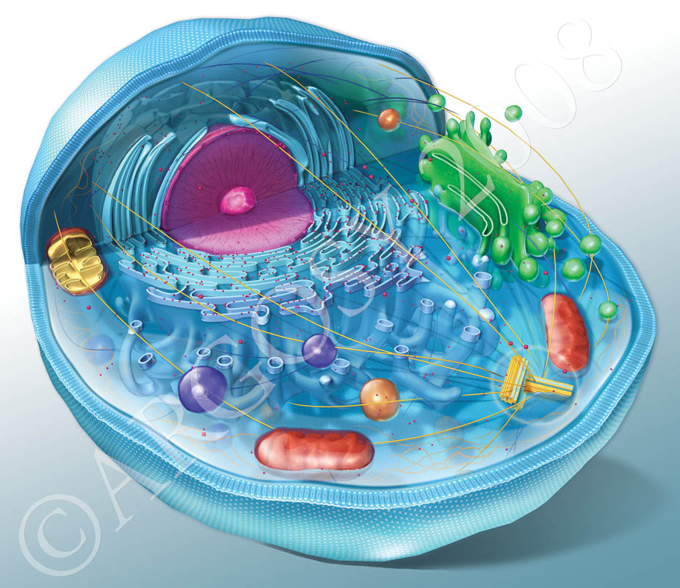
Тест по теме : «Органоиды клетки » 10 класс
Составила учитель биологии Мустафина И.Р.

Slide 2
.
Наука изучающая строение и жизнедеятельность клетки
Биология
Цитология
Гистология
Физиология

Slide 3
.
К пассивному транспорту относится
Эндоцитоз
Экзоцитоз
Осмос
Na-K насос

Slide 4
.
Немембранный органоид клетки
Клеточный центр
Лизосома
Митохондрия
Вакуоль

Slide 5
.
Двумембранный органоид клетки
Лизосомы
Эндоплазматическая сеть
Хлоропласт
Комплекс Гольджи

Slide 6
.
Хлоропласты и митохондрии сходны тем ,что в них происходит
Синтез молекул АТФ
Синтез углеводов
Синтез липидов
Окисление органических веществ

Slide 7
.
Роль цитоплазмы в клетке
Защищает клетку от неблагоприятных условий
Обеспечивает избирательную проницаемость
Обеспечивает поступление веществ в клетку из внешней среды
Осуществляет связь между ядром и органоидами

Slide 8
.
В каких органоидах клетки происходит
Синтез молекул АТФ
Ядро
Митохондрии
Лизосомы
Комплекс Гольджи

Slide 9
.
Подвижность белков мембраны обеспечивает
Взаимосвязь клеток
Её устойчивость
Транспорт веществ в клетку
Её полную проницаемость

Slide 10
.
Митохондрий нет в клетках
Амёбы
Мухи
Собаки
Стафилококка

Slide 11
.
Структура ядра, принимающая участие
в образовании субъединиц рибосом
Ядрышко
Кариоплазма
Хроматин
Ядерная оболочка

Slide 12
.
Пространство между оболочкой
хлоропласта и тилакоидами называют
Цитозоль
Матрикс
Строма
Гиалоплазма

Slide 13
.
В каком органоиде накапливаются
Синтезируемые в клетке белки, жиры,
углеводы
Лизосома
Комплекс Гольджи
Вакуоль
Эндоплазматическая сеть

Slide 14
.
Одна из функций клеточного центра
Образование веретена деления
Формирование ядерной оболочки
Управление биосинтезом белка
Перемещение веществ в клетке

Slide 15
.
В лизосомах происходит
Синтез белков
Фотосинтез
Расщепление органических веществ
Коньюгация хромосом

Slide 16
.
Процесс поглощения клеткой
жидкости это
Экзоцитоз
Фагацитоз
Пиноцитоз
Фагацитоз

Slide 17
.
Ядро в клетке открыл
Р.Альтман
Р.Гук
И.Мечников
Р.Броун

